Slide 1



Notes:
Hương Thảo – Zalo 0972115126

Slide 2


TỤC NGỮ, THÀNH NGỮ VỀ BIỆN PHÁP SO SÁNH

Slide 3


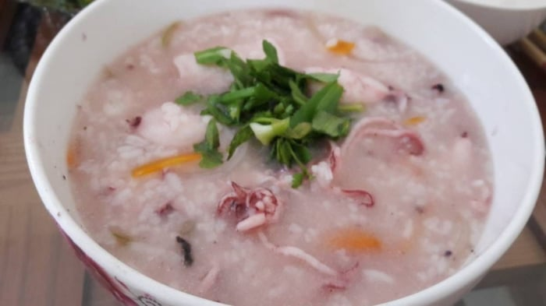
Tiền trao cháo múc

Slide 4

Tiền vào như nước

Slide 5

Vung tay quá trán

Slide 6





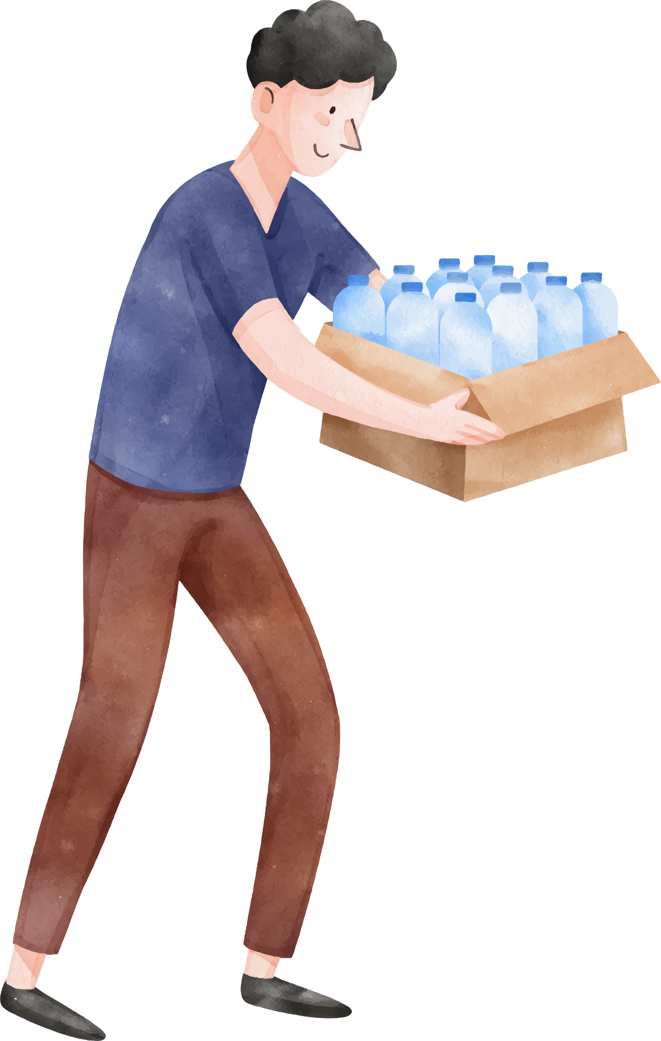


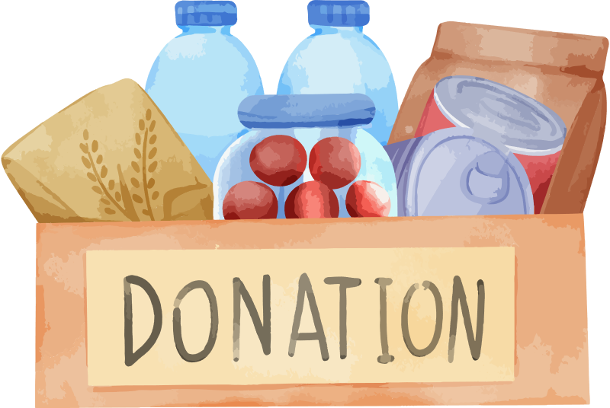

Thứ … ngày … tháng … năm …
Notes:
Hương Thảo – Zalo 0972115126

Slide 7




Slide 8

1. Thử tài chi tiêu
Bố mẹ đưa cho em 100 000 đồng để đi chợ mua thức ăn cho một bữa cơm gia đình bốn người. Hãy căn cứ vào số tiền, nhu cầu dinh dưỡng, số lượng thành viên trong gia đình và giá cả thực phẩm để lên thực đơn các loại thực phẩm cần mua theo gợi ý sau:
Loại | Số lượng | Giá cả | Tổng

Slide 9
Loại | Số lượng | Giá cả | Tổng
Rau xanh | 2 bó | 5.000VNĐ/ bó | 10.000VNĐ
Thịt | 5 lạng | 10.000VNĐ | 50.0000VNĐ
Đậu | 4 miếng | 3.000VNĐ/miếng | 12.000VNĐ
 |  |  | Tổng: 72.000VNĐ

Slide 10
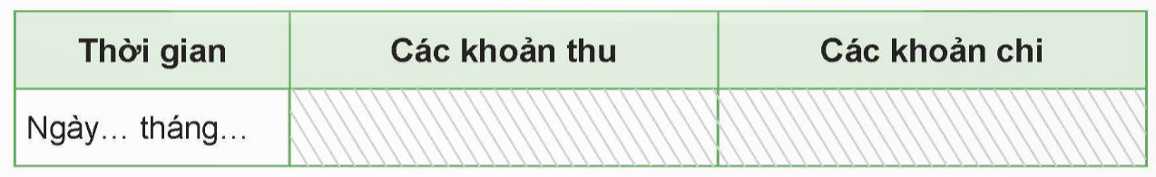
2. Em lập bảng theo dõi chi tiêu cá nhân theo gợi ý:

Slide 11
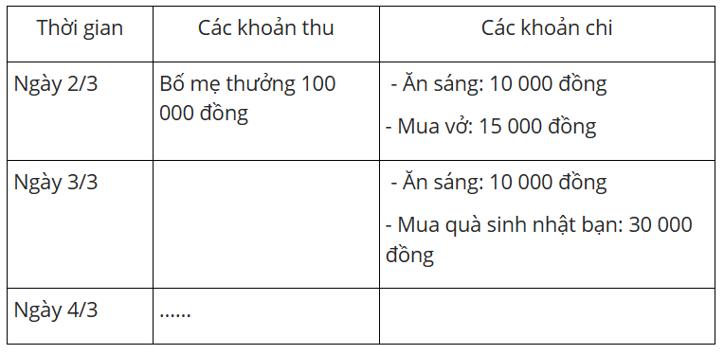

Slide 12



